Slide 1
Resumen Curricular
Datos Personales
Nombres
Samuel Alejandro
Cédula de Identidad
Fecha de Nacimiento
Apellidos
Hurtado Jiménez
18.623.532
04 / 12 / 86
Edad
28
Edo Civil
Soltero
Nacionalidad
Venezolano
Lugar de Nacimiento
Ciudad Bolívar – Edo Bolívar.
Dirección:
Sector Negro Primero, calle Juan Camejo casa #14
Ciudad Bolivar – Edo Bolívar.
Telf. de contacto
0416 - 5926937
Formación Ciclo Diversificado
Institución
Escuela Técnica Comercial “Dalla Costa”
Pasantías
S.E.N.I.A.T Gerencia Regional de Tributos Internos - Región Guayana
Titulo Obtenido
Técnico Medio Mercantil mención contabilidad
Año Escolar
2001 - 2004
Estudio De Pre - Grado
Institución
Universidad Bolivariana De Venezuela (U.B.V)
Titulo Obtenido
T.S.U Informática para la Gestión Social.
Perfil del T.S.U en Informática para la Gestión Social
- El T.S.U en informatica para la gestion social está capacitado para:
- Elaborar matodologias para la construcion de sistemas informaticos.
- Desarrollar interfases para sistemas informaticos
- Modelar problemas a ser resueltos con tecnologias informaticas
- Diseñar, programar y mantener sistemas de software libre y abiertos
- Liderar, gerenciar, controlar, auditar y coordinar proyectos y procesos informaticos
- Organizar procesos de innovacion en tecnologias de informacion
- Diseñar, programar y mantener bases de datos.

Slide 2
Experiencia Laboral
Analista Programador I
Lugar: Softech Consultores, c.a
Funciones o Responsabilidades:
Elaboración de Stored Procedure en SQL Server.
Elaboración de Reportes Con Crystal Reports.
Programación con C# en .Net Patrón N capas.
Duración : Desde el 15 de Septiembre de 2014 hasta la actualidad.
Técnico En Informática
Lugar: Unidad De Acompañamiento Técnico Integral Comunal (Ministerio Del Poder Popular Para Las Comunas Y Protección Social).
Funciones o Responsabilidades:
Desarrollo de aplicación para el control de la gestión, registro, consulta y modificación de proyectos comunitarios de vivienda, además de la formulación de presupuesto de gastos por obra y/o modelo de vivienda.
Duración: Desde el 01 de Enero de 2013 al 31 de Diciembre de 2013.
Analista De Nomina
Lugar: Dirección De Personal, Alcaldía De Sucre – Edo Bolívar.
Funciones o Responsabilidades:
Elaboración de nominas personal fijo (empleados y obreros).
Elaboración de nominas personal contratado (empleados y obreros).
Calculo de prestaciones sociales, bono vacacional, utilidades y demás beneficios al personal, Tramites ante IVSS, etc.
Duración: Desde el 08 de Febrero de 2010 al 31 de Enero de 2012.
Asistente Contable
Lugar : Escritorio Jurídico Contable «Carmona Y Asociados»
Funciones o Responsabilidades:
Manejo de la contabilidad de 15 empresas.
Elaboración de libros de compra y venta.
Actualización de libros contables.
Duración : Desde El 23 De Julio de 2008 al 15 de Junio De 2009.
Notes:
http://www.computrabajo.com.ve/cvs/samuelhurtado

Slide 3
Experiencia Desarrollador FreeLance
Participación En El Desarrollo De Un E-Comerce.
Descripción:
Codificación bajo el patrón MVC de controladores.
Diseño y codificación del Servicio de ventas y compras.
Elaboración de Interfaces.
Diseño y codificación de Stored Procedures.
Herramientas y/o Lenguajes Empleados: Html5, Css3, JQuery, C#, .NET, Razor, PostgreSQL, Patrón MVC.
Aplicación Para La Sistematización De Procesos Del IPSOPEB.
Descripción:
Afiliación de beneficiarios.
Afiliación de Familiares por afiliado
Registro, consulta, modificación y eliminación de préstamo.
Registro, consulta, modificación y eliminación de ayuda económica.
Generación de reportes (mensual, trimestral, semestral y anual).
Generación de cuadros estadísticos y/o comparativos.
Herramientas y/o Lenguajes Empleados: Html5, Css3, JQuery, Php, Mysql, Bootstrap, JPGraph, Patrón MVC.
Aplicación De Apoyo Administrativo Para La Dirección De Personal De La Alcaldía De Sucre.
Descripción:
Generación de contratos de trabajo al personal.
Calculo de bono vacacional y disfrute vacacional.
Calculo y generación de prestaciones sociales.
Registro de adelanto de prestaciones sociales.
Herramientas y/o Lenguajes Empleados: Html, Css, Javascritp, Php, Mysql.
Aplicación De Inscripción Para El Centro De Idiomas De La U.B.V – Bolívar.
Descripción:
Registro de idiomas a ofertar.
Registro de secciones ofertadas por idioma.
Inscripción de alumnos.
Registro de notas por sección y alumno.
Herramientas y/o Lenguajes Empleados: Html, Css, Javascritp, Php, Mysql.
Notes:
http://www.computrabajo.com.ve/cvs/samuelhurtado

Slide 4
Formación Complementaria
Programación Con PHP (básico)
P.F.G Informática – U.B.V
24 horas – Marzo 2007.
Desarrollo Con Php, Mysql Y Apache
UNEG – Puerto Ordaz
16 horas – Agosto 2007
Ingles Como Segunda Lengua (básico)
MPS inglish Center
160 horas – Noviembre 2007
AutoCad (Básico)
Centro De Enseñanza Comercial Zulay
24 horas – marzo 2012
Calculo De Prestaciones Sociales
Centro Federal De Estudios Económicos, Jurídicos Y Sociales. 08 horas – Junio 2012
Diseño Grafico
Instituto Técnico Del Petróleo
32 horas – Septiembre 2013
AutoCad básico 2014
Instituto Técnico Del Petróleo
32 horas – Octubre 2013
AutoCad Intermedio 2014
Instituto Técnico Del Petróleo
24 horas – Octubre 2013
Diseño Grafico
Centro De Enseñanza Comercial Zulay
24 horas – Septiembre 2013
Reparación Y Mantenimiento De Computadoras
Centro De Enseñanza Comercial Zulay
24 Horas – Diciembre 2013
Java 7 Básico
Video2Brain (https://www.video2brain.com/mx/cursos/java-7)
5 Horas – Octubre 2013
Jquery
Video2Brain (https://www.video2brain.com/mx/cursos/jquery)
4 Horas – Junio 2013
Notes:
http://www.computrabajo.com.ve/cvs/samuelhurtado

Slide 5
Formación Complementaria
HTML5 Y CSS3
Video2Brain (https://www.video2brain.com/mx/cursos/html5-y-css3) 8 Horas – Enero 2014
Twitter Bootstrap 3
CodigoFacilito (http://codigofacilito.com/cursos/bootstrap)
7 Horas – Enero 2014
C#
Video2Brain (https://www.video2brain.com/mx/cursos/c)
4:37 Horas – Marzo 2014
SQL Server 2012
Video2Brain (https://www.video2brain.com/mx/cursos/sql-server-2012)
4 Horas – Abril 2014
ASP .NET
Video2Brain (https://www.video2brain.com/mx/cursos/asp-net)
4 Horas – Abril 2014
Certificados Y Reconocimientos Obtenidos
Reconocimiento por su apoyo en la proyección de la cultura tradicional de Venezuela, en la realización del programa de “CULTURA COMUNITARIA”, otorgado por la fundación “Guayana es..”, ciudad Bolívar Diciembre de 2003.
Por su destacada participación en el trabajo de campo del “ESTUDIO SOBRE COMPORTAMIENTO LECTOR Y CONSUMO DE LIBROS”, realizado en Ciudad Bolívar en agosto de 2005 por el INSTITUTO AUTONOMO CENTRO NACIONAL DEL LIBRO (CENAL).
Que se otorgo por haber participado en calidad de “PROMOTOR TURISTICO COMUNITARIO” en el DIA NACIONAL DE LA SENSIBILIZACION TURISTICA, realizado en Venezuela, 11 de Diciembre de 2005 por el INSTITUTO NACIONAL DE PROMOCION Y CAPACITACION TURISTICA (INATUR).
Reconocimiento por el trabajo voluntario y compromiso, con la integración de la comunidad al Proyecto De Ciudad Universitaria, y participación en Censo Poblacional Ciudad Gurí 2006.
Que se otorgo por ser miembro del comité organizador de la “I JORNADA DE DERECHO TRIBUTARIO”, realizado por el P.F.G Estudios Jurídicos el día 17 Marzo de 2006 en la UBV-sede Bolívar.
Notes:
http://www.computrabajo.com.ve/cvs/samuelhurtado

Slide 6
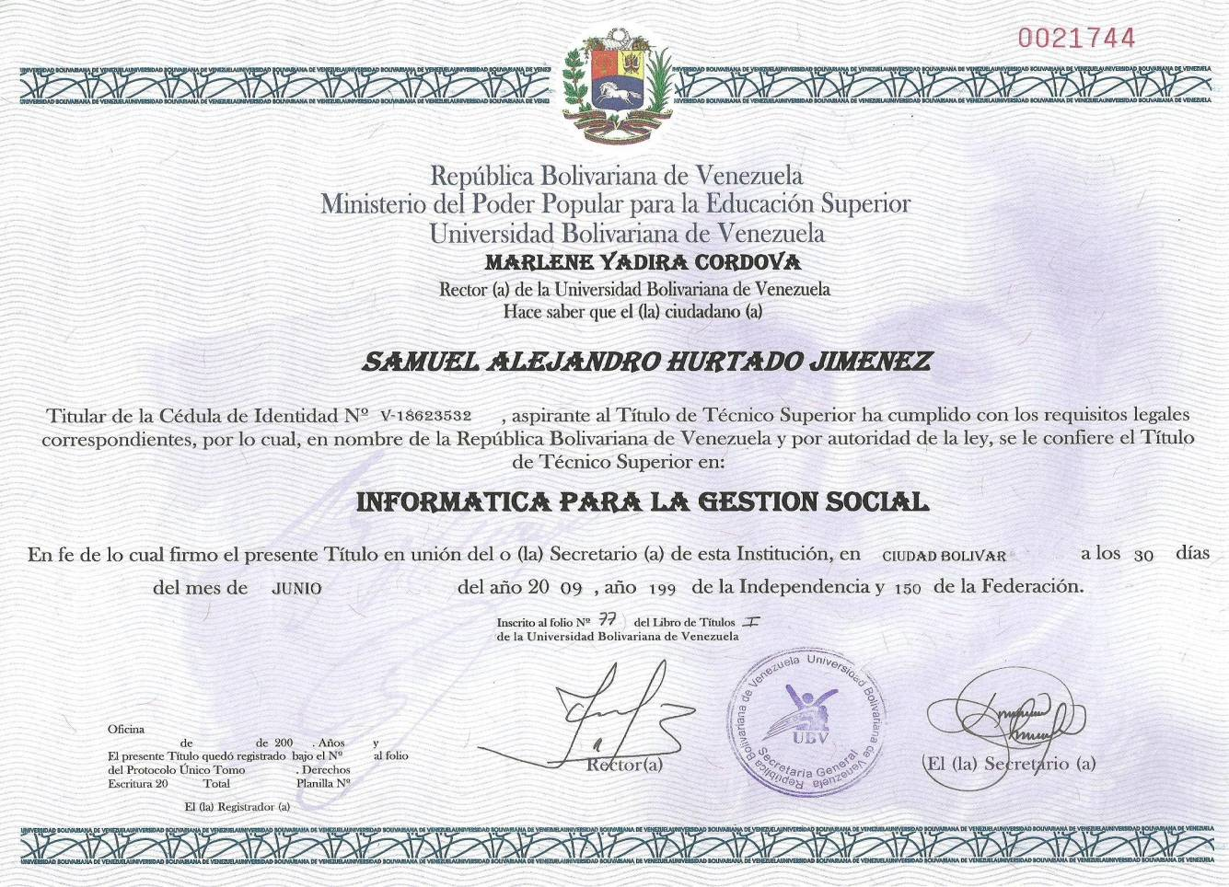
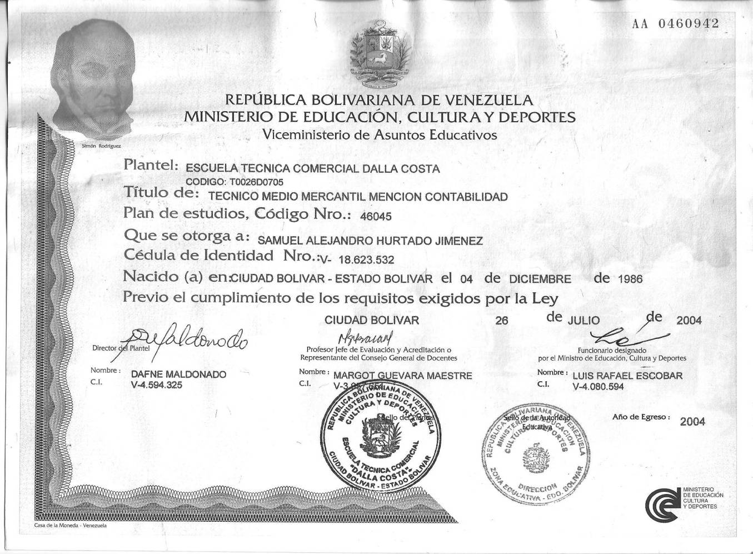

Slide 7
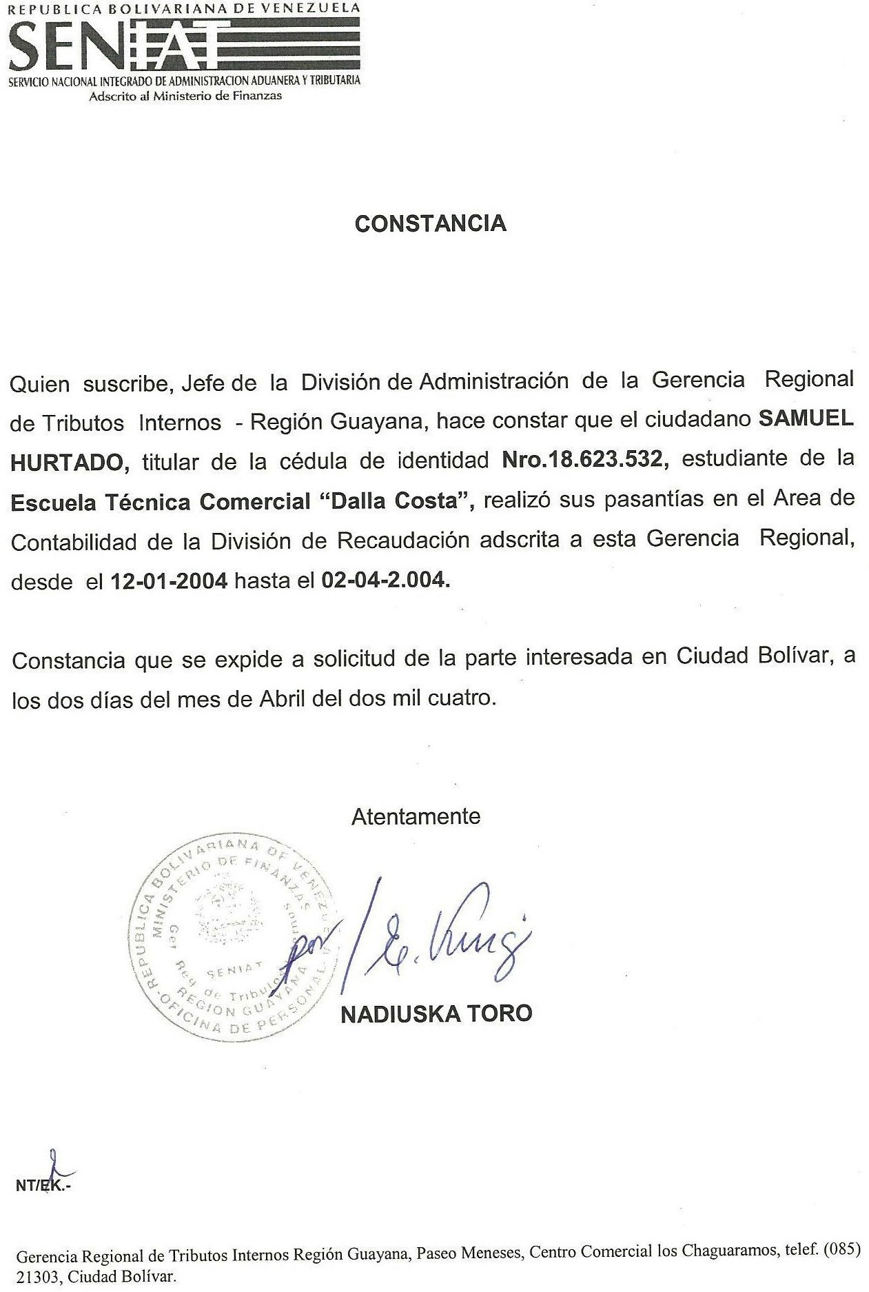

Slide 8
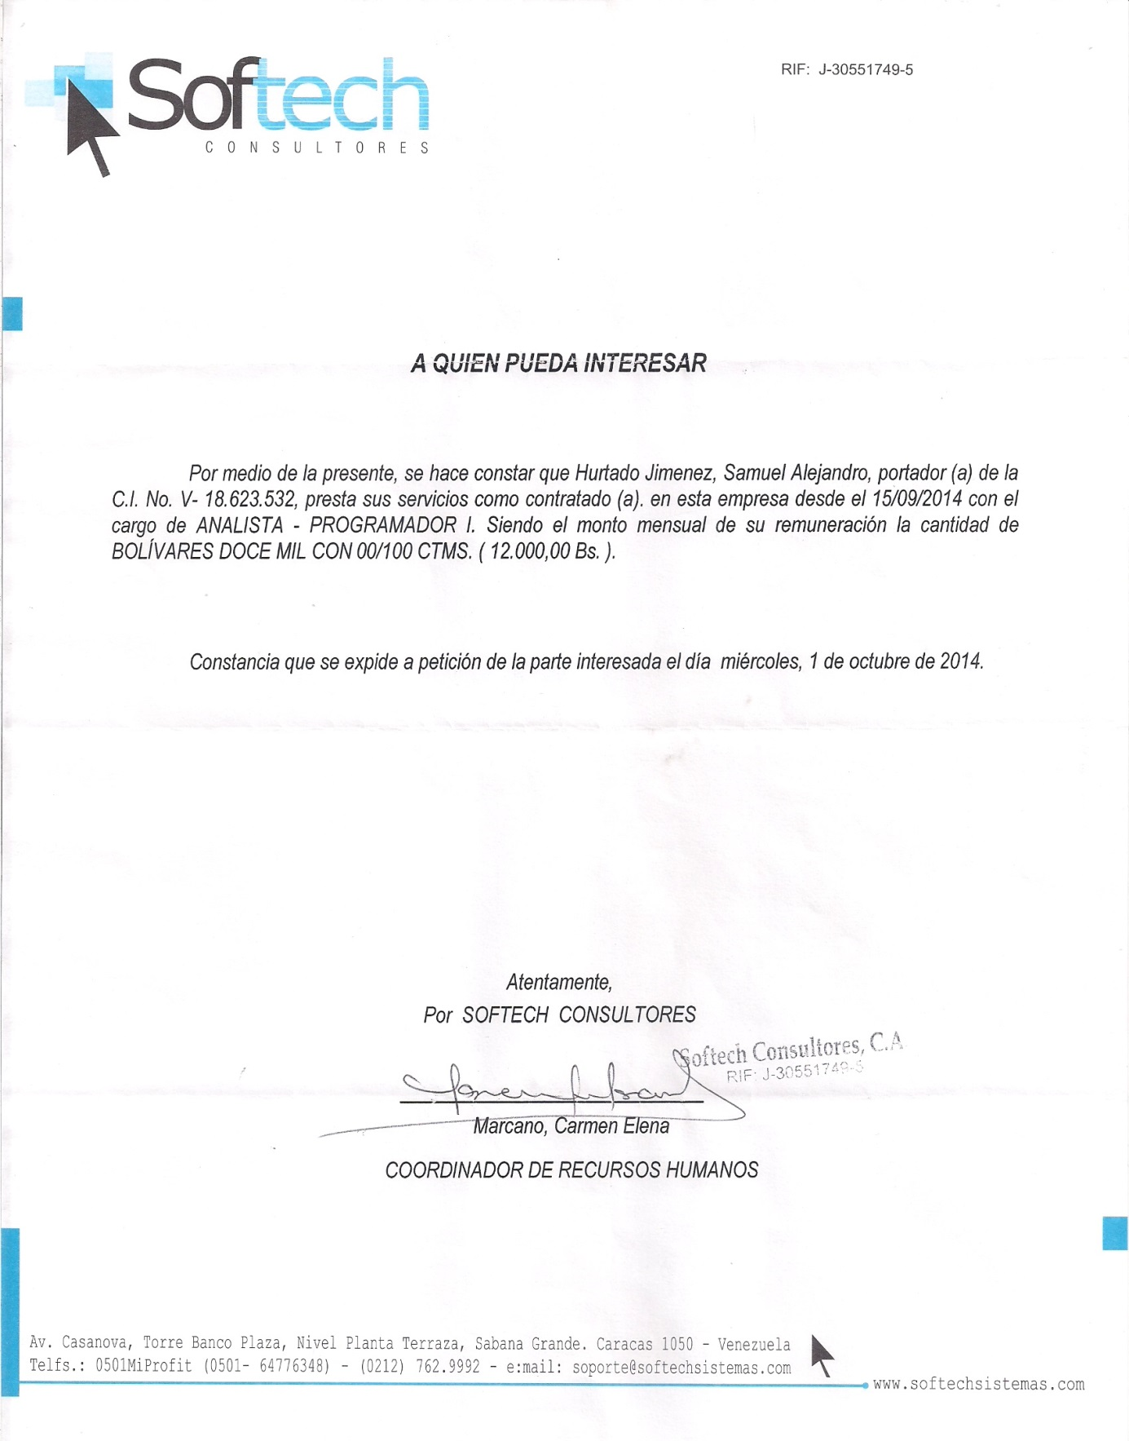

Slide 9
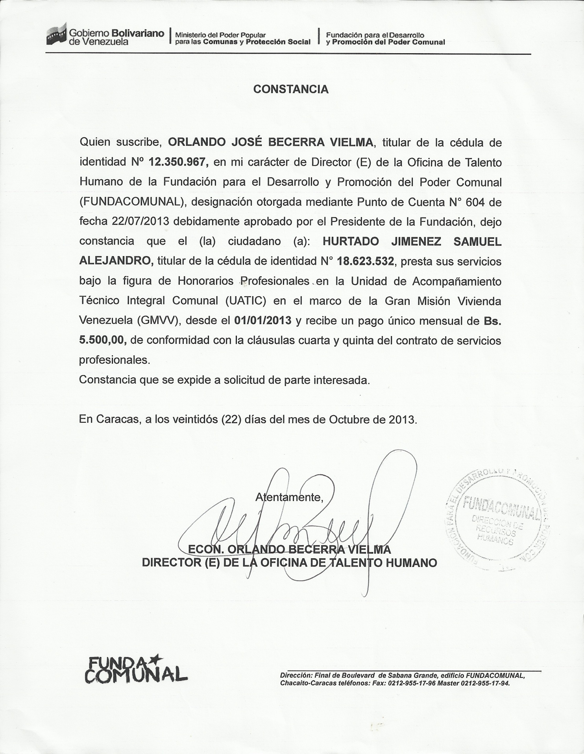

Slide 10
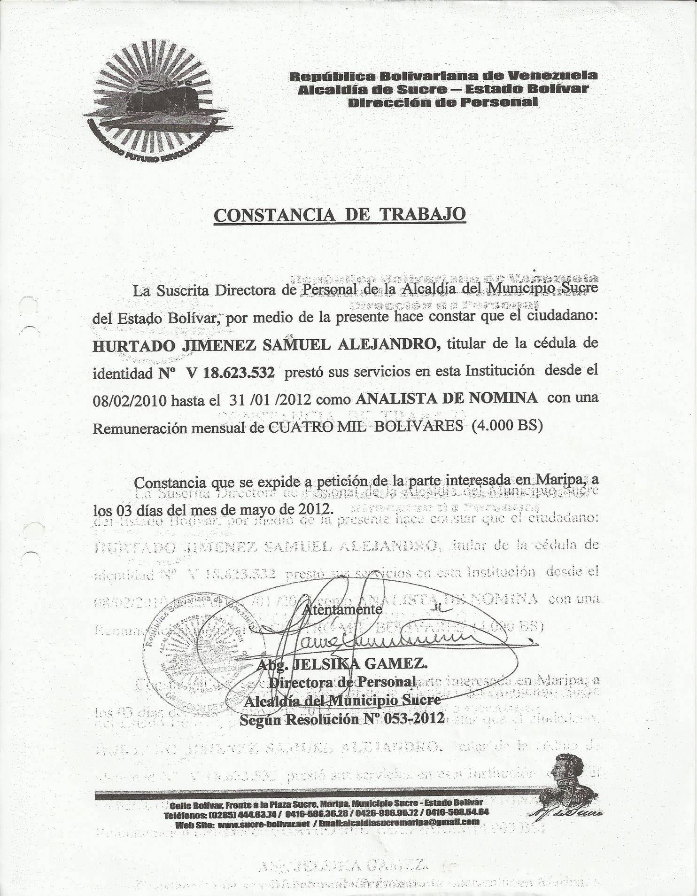

Slide 11



Slide 12
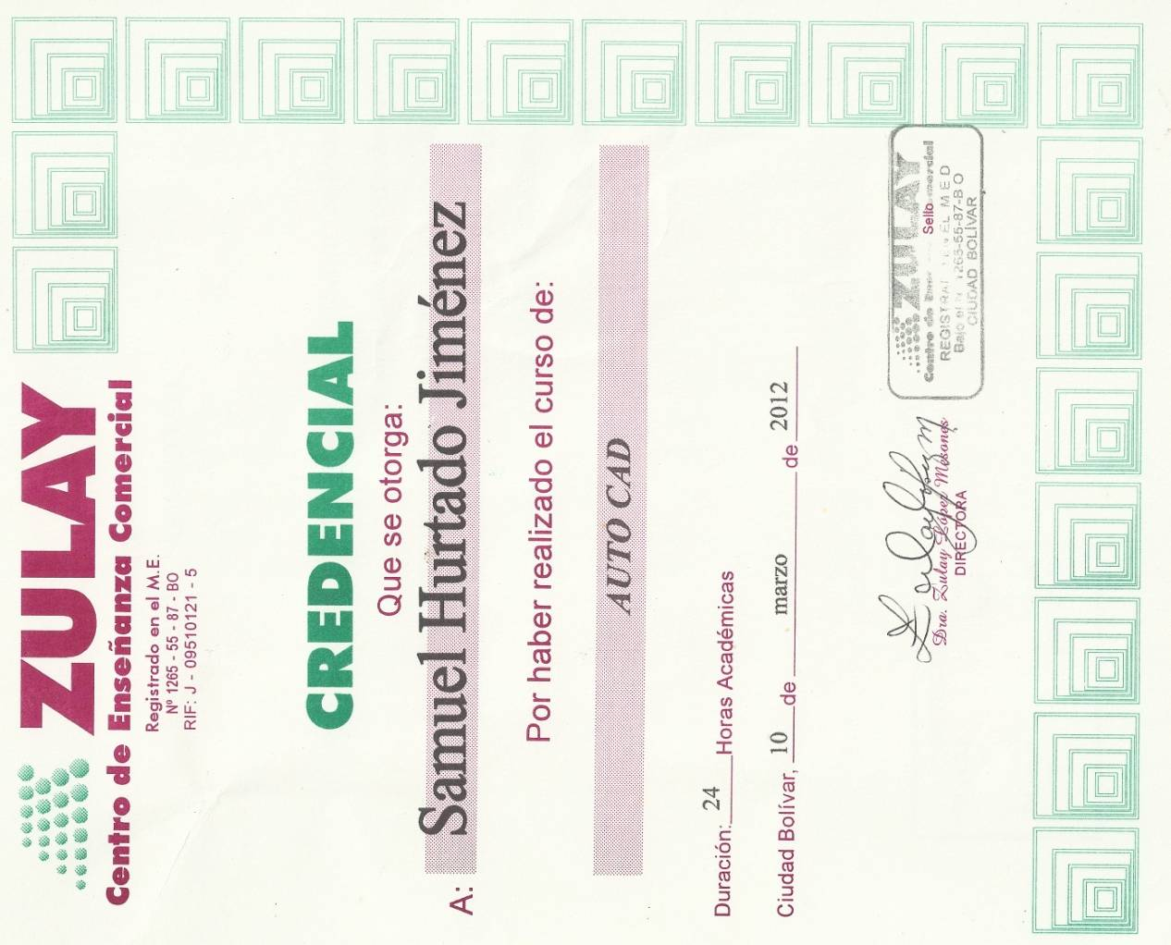
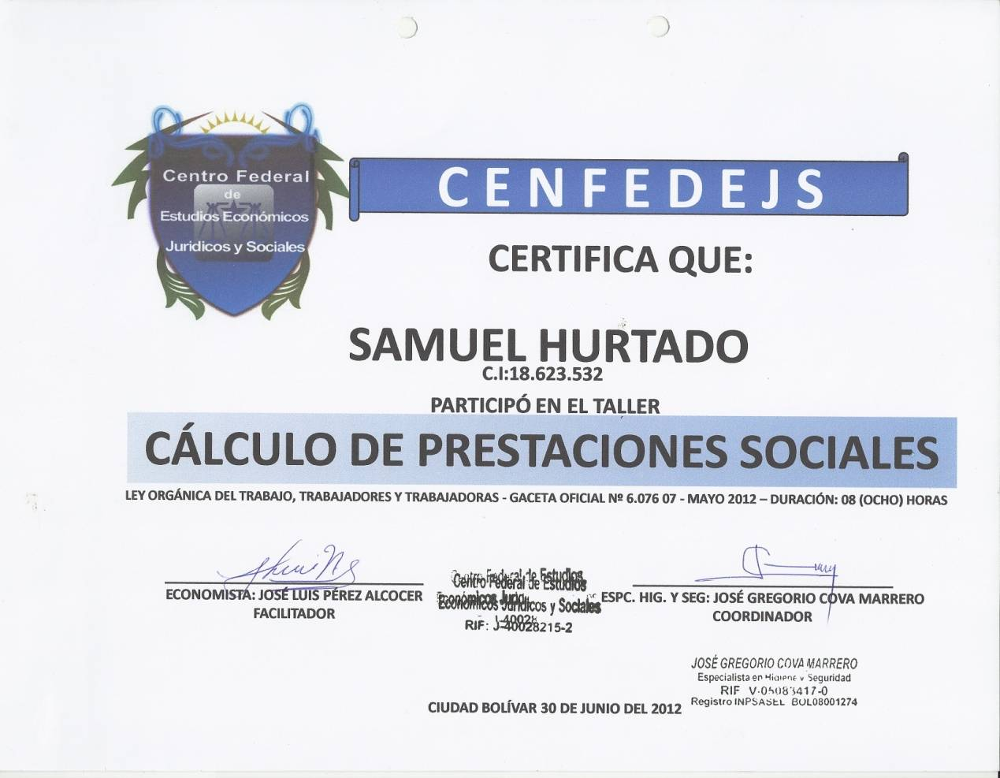

Slide 13

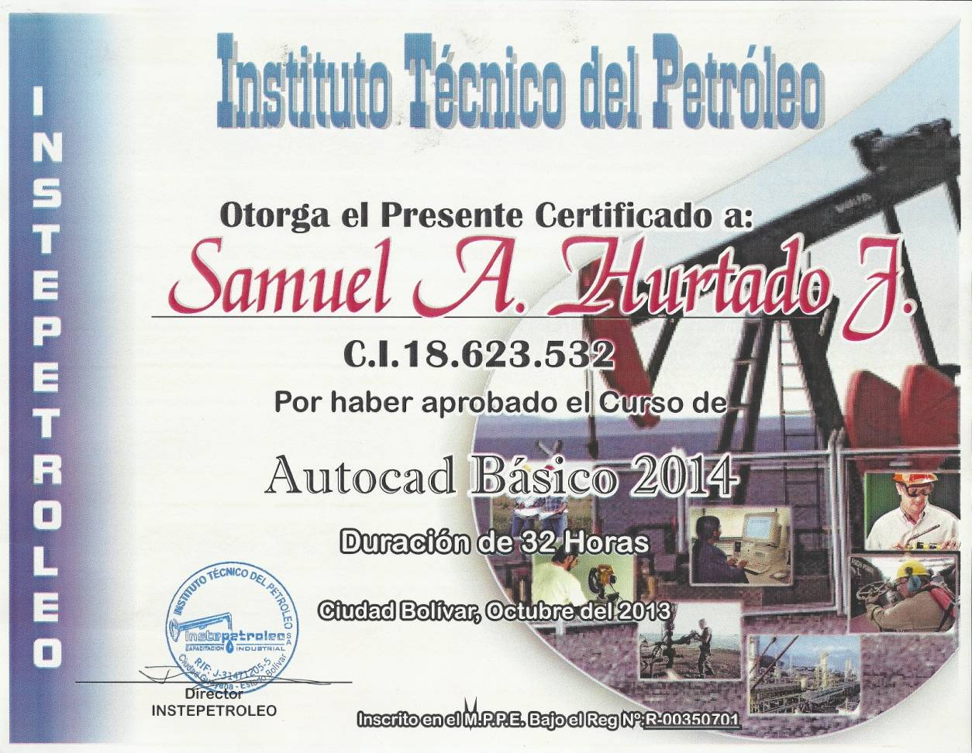

Slide 14
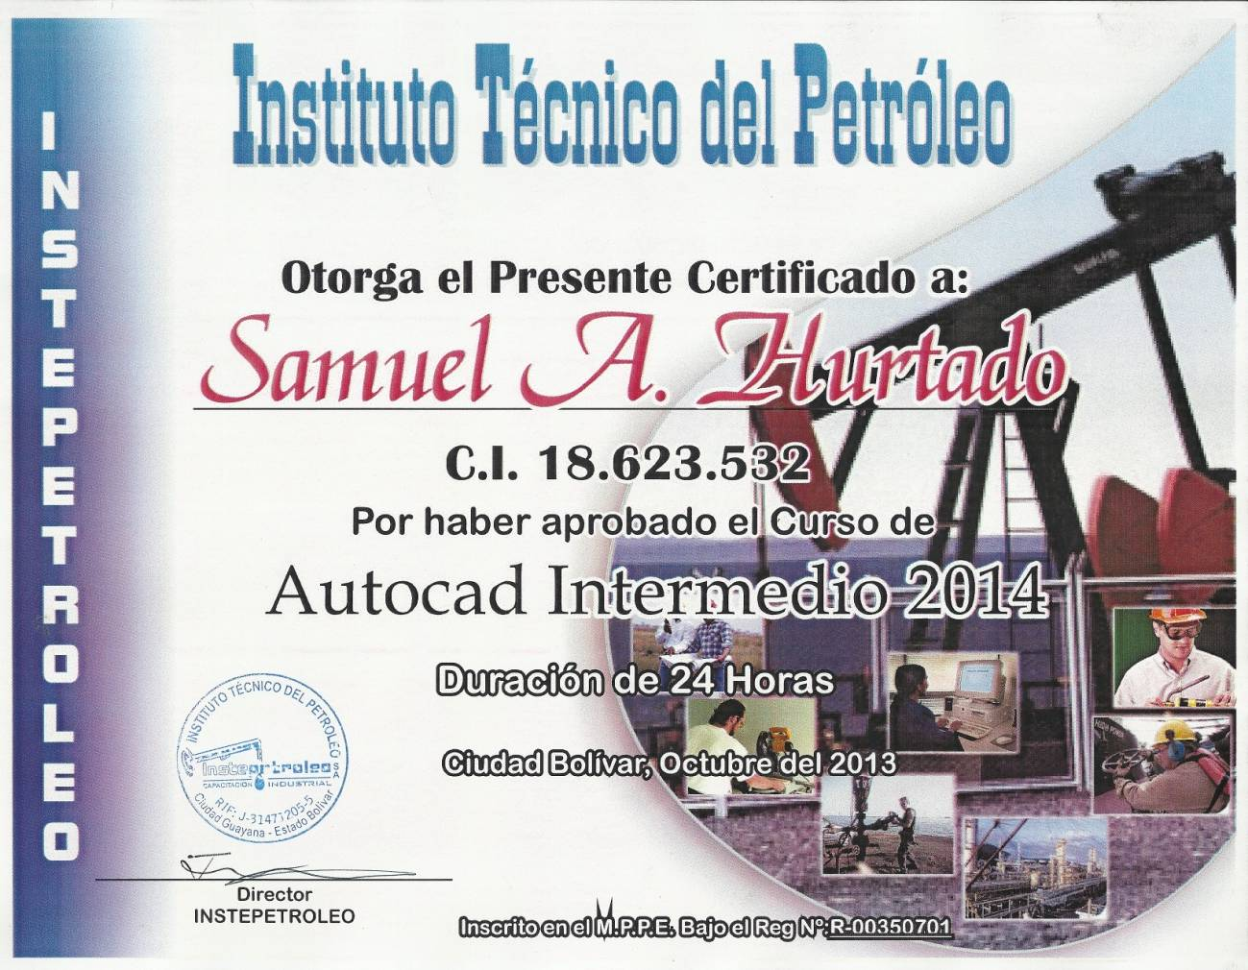


Slide 15
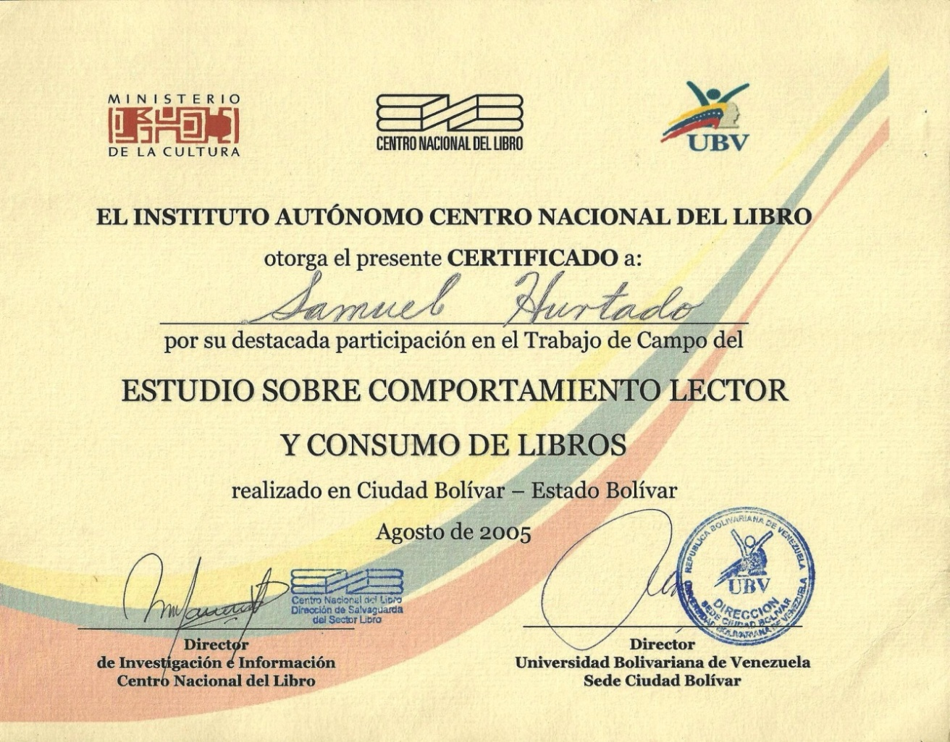
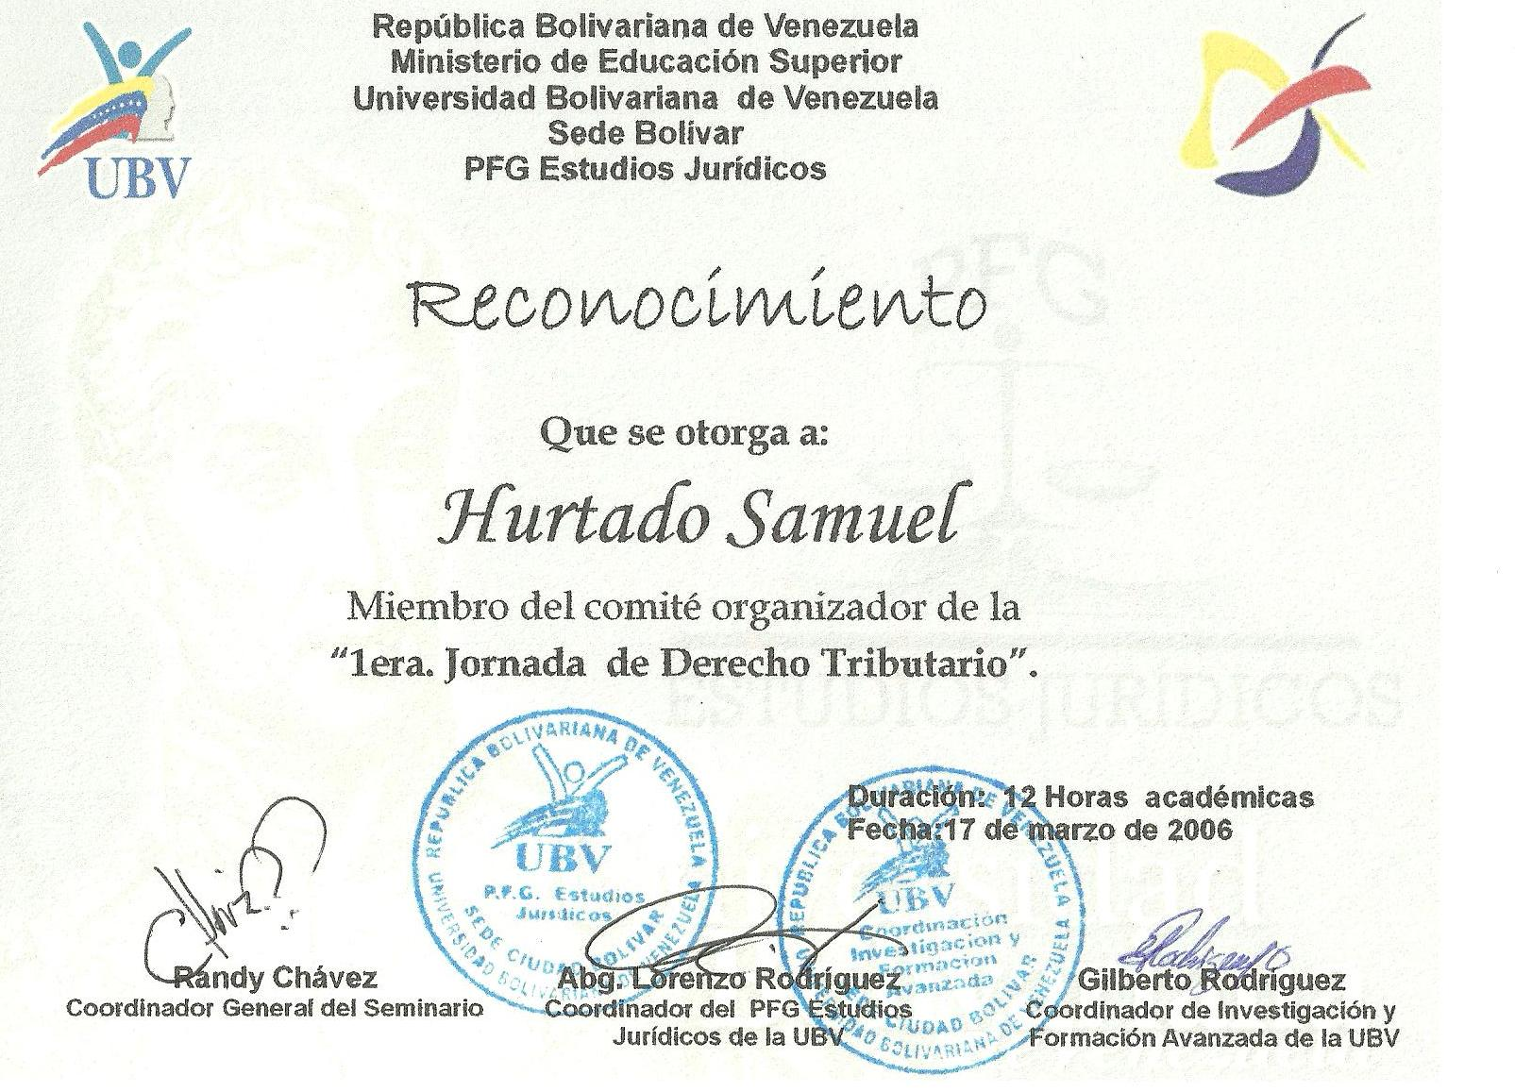

Slide 16
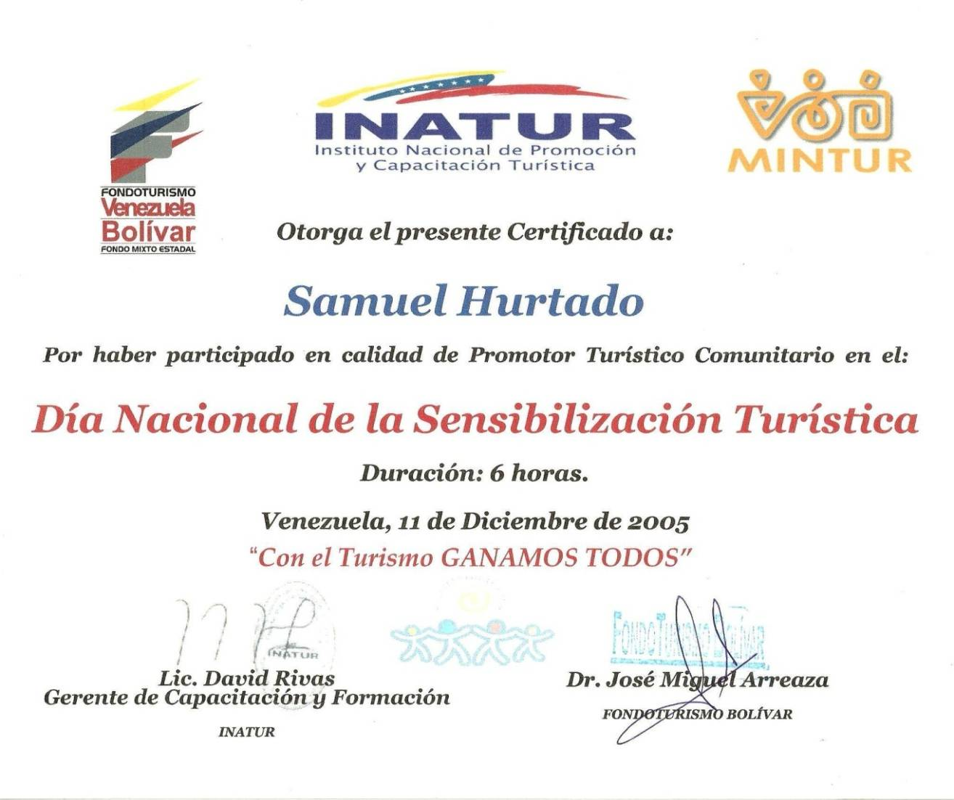


Slide 17
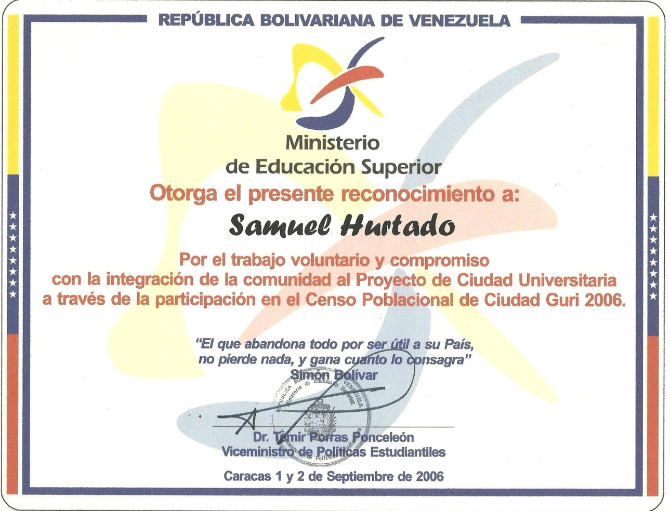

Slide 18
RESUMEN CURRICULAR
T.S.U. Samuel Alejandro Hurtado J.
C.I: 18.623.532

